Slide 1
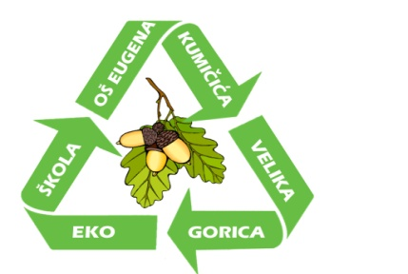
EKO projekt
“MI JEDEMO
ODGOVORNO”

Slide 2
Glavni cilj projekta
motivirati učenike da preispitaju svoje prehrambene navike te zauzmu globalno odgovoran odnos prema hrani

Slide 3
Zašto su važne prehrambene navike?
Svjetska populacija neprestano raste i do 2050. godine će i dalje isti planet morati prehraniti tri puta više ljudi nego stoljeće prije.
Naš izbor hrane utječe na klimu, na korištenje resursa poput vode ili zemlje, na sposobnosti ljudi da se prehrane i da žive dostojnim životom ovdje i širom svijeta.

Slide 4
Ekološki otisak hrane (FOOD′S CARBON FOOTPRINT)

Slide 5
PROIZVODNJA HRANE danas:
pridonosi globalnom zatopljenju (i klimatskim promjenama) više nego svi automobili, kamioni i avioni zajedno
iskorištava 70% slatke vode te uvelike umanjuje kvalitetu vode zbog onečišćavanja pesticidima i gnojivima
ubrzava gubitak bioraznolikosti
uzročnik je krčenja šuma i dezertifikacije (opustinjavanja )

Slide 6
Svaka vrsta hrane ostavlja drukčiji otisak:

Slide 7
Globalnom zatopljavanju najviše doprinosi uzgoj krava:

Slide 8
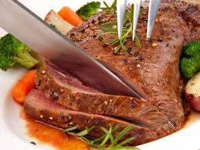
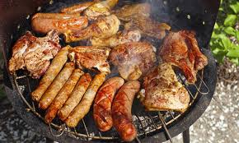
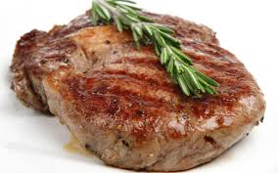
MESO kao hrana
oko 28% emisije stakleničkih plinova nastaje zato što jedemo meso

Slide 9
POVRĆE
nasuprot mesu, povrće uzrokuje znatno manju emisiju stakleničkih plinova
u svijetu je sve više ljudi koji prihvaćaju vegetarijanstvo i veganstvo ili barem zeleni ponedjeljak (ponedjeljak bez mesa)

Slide 10
Globalno problematični prehrambeni trendovi:
1. gubitak prehrane koja se temelji na sezonskoj hrani
2. povećana potrošnja mesa i mliječnih proizvoda
3. galopirajuća potrošnja visoko prerađene hrane i prisutnost palminog ulja u polovici prerađene hrane
4. sve veća udaljenost između uzgajivača hrane i potrošača
5. veliki porast količine bačene hrane
6. ubrzani gubitak raznolikih sorti i pasmina

Slide 11
Problematičan trend br.1: svaka hrana u svako vrijeme, odsvugdje
Je li pravo vrijeme
da se jedu jagode?

Slide 12
Pravilno, odgovorno: Konzumacija lokalne i sezonske hrane
smanjuje potrošnju energije za transport hrane
smanjuje emisiju stakleničkih plinova koji uzrokuju klimatske promjene
doprinosi očuvanju bioraznolikosti

Slide 13
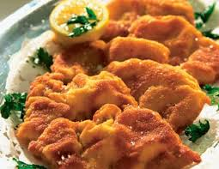
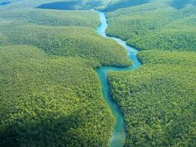
Problematičan trend br.2: globalno povećanje potrošnje mesa
Veza između “šnicla” (odrezaka) i amazonske prašume!?

Slide 14
Pravilno, odgovorno: Manja konzumacija mesa
pomaže u borbi protiv klimatskih promjena
pomaže u očuvanju voda
konzumacija boljeg mesa (nastalog održivom proizvodnjom) pomaže sačuvati podzemne vode, kvalitetu tla i životinjske pasmine

Slide 15
Problematičan trend br.3: jedemo sve veće količine visoko prerađene hrane
Što je zajedničko keksima, sladoledu, čipsu i čokoladicama?

Slide 16
konzumacija manjih količina visoko prerađene hrane, a više svježih i neprerađenih namirnica pridonosi boljem zdravlju
konzumacija svježe hrane zahtjeva manji utrošak proizvodne energije od prerađenih ili zamrznutih namirnica i stoga ne uzrokuje klimatske promjene
odabir hrane koja ne sadrži palmino ulje pomaže očuvanju indonezijskih prašuma i života lokalnih stanovnika

Slide 17
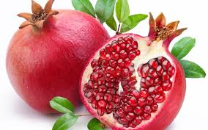
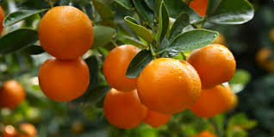
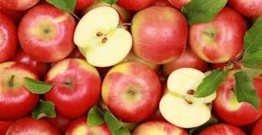
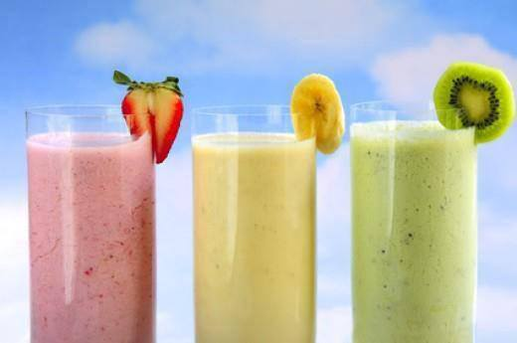
Pravilno, odgovorno: Veće uzimanje svježe i neprerađene hrane

Slide 18
Problematičan trend br.4: sve veća udaljenost između uzgajivača i potrošača
Koju udaljenosti prevali naša hrana i koliko joj vremena treba da bi došla do naših tanjura?

Slide 19
Pravilno, odgovorno:
Kupovanjem hrane na tržnicama uzgojene na domaćim obiteljskim poljoprivrednim gospodarstvima, po mogućnosti organski, EKO ili BIO proizvod

Slide 20
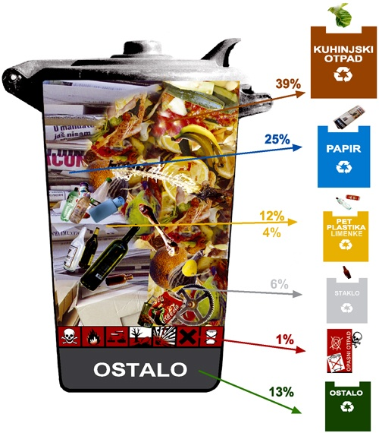
Problematičan trend br.5: u svijetu se baci jedna trećina hrane

Slide 21
Pravilno, odgovorno: Ne bacajmo hranu!
Manje bacanje hrane pomaže u očuvanju vode
Manje bacanje hrane pridonosi smanjenju emisije stakleničkih plinova
Manje bacanje hrane pomaže u očuvanju energije

Slide 22
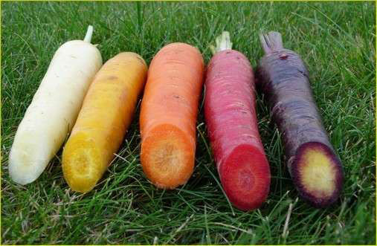
Problematičan trend br.6: sa sve većom standardizacijom prehrane, gubi se raznolikost namirnica
Očuvanje raznolikosti
u mojem vrtu

Slide 23
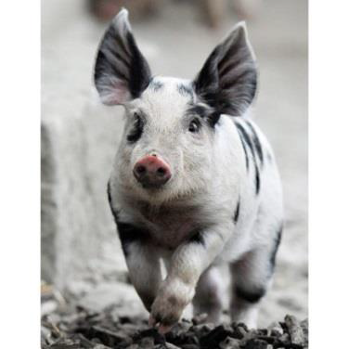
Pravilno, odgovorno: Čuvanje i uzgoj starih vrsta
očuvanje raznolikosti biljnih sorti i životinjskih pasmina
uzgoj lokalnih sorti pomaže hranidbenom sustavu da se prilagodi klimatskim promjenama
konzumacija raznolikih sorti i pasmina pomaže održanju zdrave i ukusne prehrane

Slide 24
Kako smanjiti ekološki otisak hrane?
Jedimo odgovorno i zdravo!

Slide 25
ODGOVORNA PREHRANA
„Prehrana je odgovorna kad se uzme u obzir
njezin utjecaj na kvalitetu ljudskog života u svim
njegovim dimenzijama: zdravlje, upravljanje
prirodnim resursima, gospodarstvo,prostorno planiranje, okoliš, borba protiv siromaštva i socijalne isključenosti, društveni život, kultura, itd.“
Council of Europe, 2006

